Slide 1

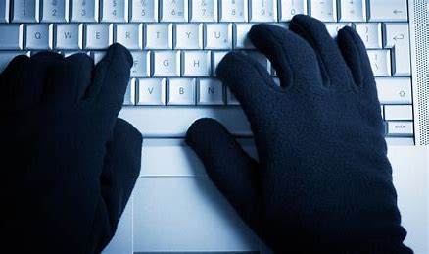

7. Protéger les informations
La RGPD,
la lutte contre l’espionnage, le vol ou la destruction de données
obligent les entreprises
à mettre en œuvre des mesures de sécurité.
Collecte
Saisie
Traitement
Diffusion

Slide 2
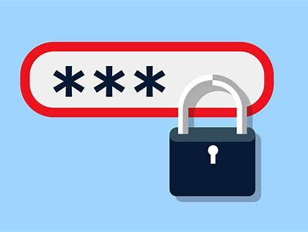
7. Protéger les informations
Adopter un mot de passe rigoureux
L’accès au ordinateurs, tablettes et smartphones et aux fichiers doit être sécurisé par un identifiant et un mot de passe fort.
Ce dernier doit être personnel, secret et renouvelé régulièrement.
Collecte
Saisie
Traitement
Diffusion

Slide 3
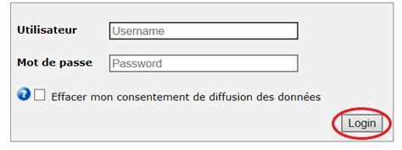
7. Protéger les informations
Avoir une procédure de création et de suppression des comptes utilisateurs
L’accès aux postes de travail et aux applications doit s’effectuer à l’aide de comptes utilisateurs nominatifs
qui permettent de tracer les opérations réalisées sur le réseau et sur les fichiers
(exemple : elise.brabant et pas comptable).
Collecte
Saisie
Traitement
Diffusion

Slide 4

7. Protéger les informations
Sécuriser les postes de travail
Les ordinateurs doivent mettre en œuvre un verrouillage ou un écran de veille automatique au-delà d’une période d’inactivité
et les utilisateurs doivent verrouiller leur poste lorsqu’ils s’absentent de leur bureau.
Ces règles réduisent les risques de fraude ou d’accès malveillant. Par ailleurs, l’usage des ports USB peut être interdit sur certains postes.
Collecte
Saisie
Traitement
Diffusion

Slide 5
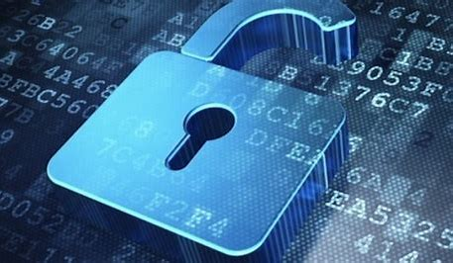
7. Protéger les informations
Paramétrer les droits d’accès aux fichiers
Des droits d’accès et les habilitations doivent être paramétrés pour chaque utilisateur du système informatique et doivent être limitées aux missions confiées à chaque salarié.
Ces droits concernent les applications autorisées et les modules des applications (PGI : module comptable, module paie…), les dossiers informatiques et les fichiers.
Ils doivent être mis à jour et contrôlés périodiquement et à chaque changement ou évolution du poste de travail.
Collecte
Saisie
Traitement
Diffusion

Slide 6
7. Protéger les informations
Surveiller le respect de la confidentialité des données des prestataires extérieures
Les prestataires extérieurs susceptible d'intervenir sur le système d'informations à l'occasion d'opération de maintenance, de réparation ou de mise à jour par exemple, doivent présenter des garanties en termes de sécurité et de confidentialité.
Une clause de confidentialité doit être peuvent être réalisées en présence d’un salarié du service informatique.
Le chiffrage des données ajoute une sécurité supplémentaire.

Slide 7
7. Protéger les informations
Sécuriser le réseau local
Le système d’information doit être protégé des attaques extérieures par des protections fiables et à jour :
les accès doivent être filtrés et contrôlés par un routeur et un pare-feu (firewall).
un antivirus et un traceur de logiciels espions doit analyser toutes les entrées et sortes de données. Il doit faire l’objet d’un contrat de mise à jour constant.
la messagerie électronique doit faire l’objet d’une vigilance particulière. La plupart des rançongiciels sont activés par un clic sur une pièce jointe.
les connexions entre les sites distants doivent être sécurisée, par des connexions qui utilisent des réseaux privés virtuels (VPN) par exemple.
les réseaux sans fil (WiFi) doivent utiliser des clés d’accès et des clés de chiffrement, afin d’éviter les interceptions d’informations à distance.
les accès distants au SI à partir de postes mobiles doivent mettre en œuvre l’authentification de l’utilisateur et du poste. Les accès par internet nécessitent également des mesures de sécurité fortes, notamment par l’utilisation de protocoles IPsec, SSL/TLS ou HTTPS.
Collecte
Saisie
Traitement
Diffusion

Slide 8
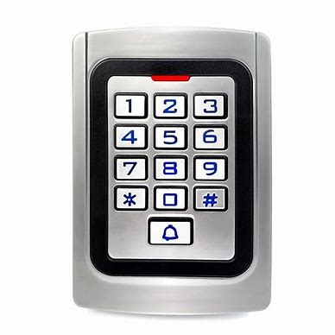
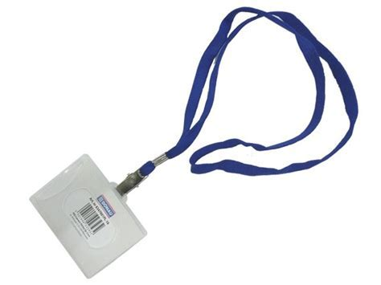
7. Protéger les informations
Sécuriser l’accès physique aux locaux
L’accès aux locaux sensibles doit être limité aux personnels habilités et mettre en œuvre des protections spécifiques.
Accès contrôlé et verrouillé (badge, digicode, gardiennage, portes sécurisées, etc.).
Collecte
Saisie
Traitement
Diffusion

Slide 9
7. Protéger les informations
Anticiper le risque de perte ou de divulgation des données
La perte ou la divulgation de données peut provenir d’une erreur, d’une malveillance, du vol d’un ordinateur portable, d’une panne matérielle, d’un dégât des eaux ou d’un incendie...
Les données doivent être sauvegardées sur des stockages qui font l’objet de sauvegardes régulières.
Les supports doivent être stockés dans un local distinct de celui des serveurs et dans un coffre ignifugé.
Les serveurs qui hébergent des données sensibles doivent être sauvegardés et pourront être dotés d’un dispositif de tolérance de panne (Onduleur par exemple).
Les données sensibles enregistrées sur des appareils mobiles (portables, clé USB, tablettes…) doivent être chiffrées.
Les données des disques durs des matériels mis au rebut doivent détruites par formatage.
Collecte
Saisie
Traitement
Diffusion

Slide 10
7. Protéger les informations
Anticiper et formaliser une politique de sécurité du système d’information
Les règles relatives à la sécurité informatique et aux procédures d'utilisation du matériel, des applications et des fichiers doivent être écrites et partagées par tous
notamment dans la « charte informatique »
qui précise les règles à respecter en matière de sécurité informatique, d’usage de la téléphonie, de la messagerie électronique ou encore d’internet.
Collecte
Saisie
Traitement
Diffusion

Slide 11
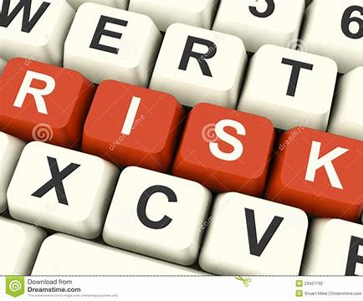
7. Protéger les informations
Sensibiliser les utilisateurs aux « risques informatiques » et à la loi "informatique et libertés"
L'erreur humaine est l'un des principaux risques en matière de sécurité informatique.
Les utilisateurs doivent être sensibilisés aux risques par des formations, par la diffusion de notes de service, par des fiches pratiques.
Ce document doit rappeler les conditions dans lesquelles un salarié peut créer un fichier contenant des données personnelles, par exemple après avoir obtenu l’accord de son responsable, du service juridique ou du CIL de l’entreprise ou de l’organisme dans lequel il travaille. Ce document doit s’accompagner d’un engagement de responsabilité à signer par chaque utilisateur.
Collecte
Saisie
Traitement
Diffusion

